Slide 1
Фотоальбом
«Города Крыма»
Часть 1
Подготовила: Соларева Г. И.
МБДОУ № 55 «Хрусталик»
г. Керчь РК 2022 г.

Slide 2
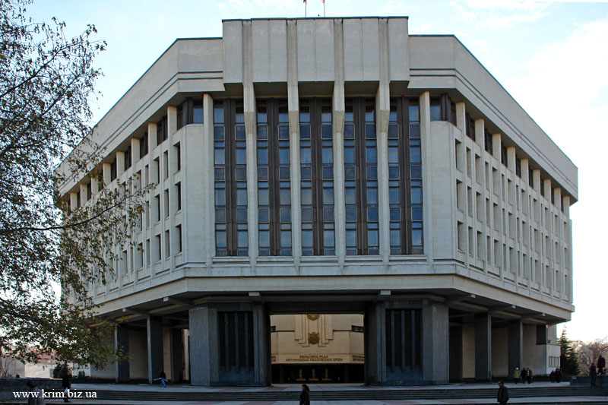
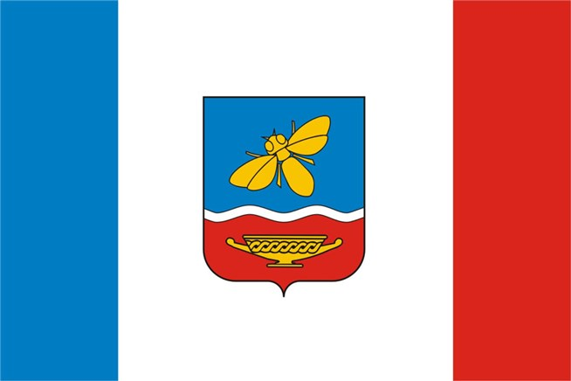
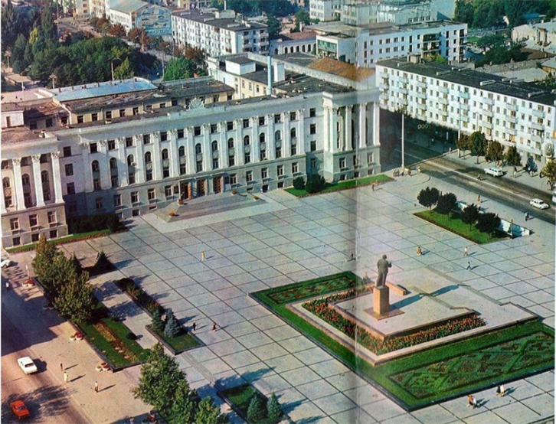
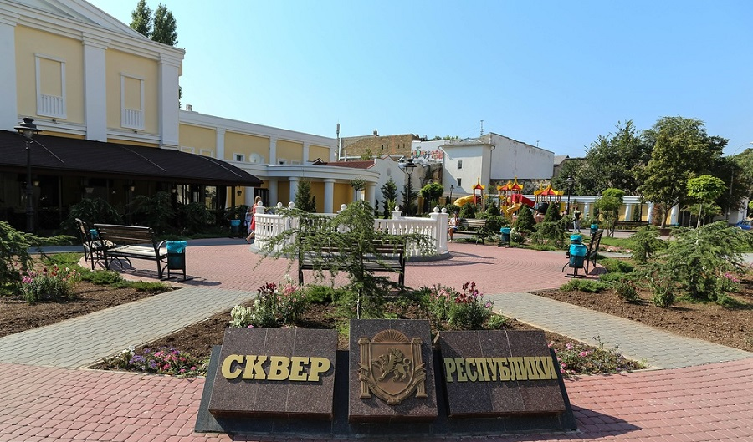
Симферополь – столица Республики Крым
Герб Симферополя
Флаг Симферополя
Государственный Совет Крыма
Дом правительства и площадь Ленина
Сквер республики Крым

Slide 3
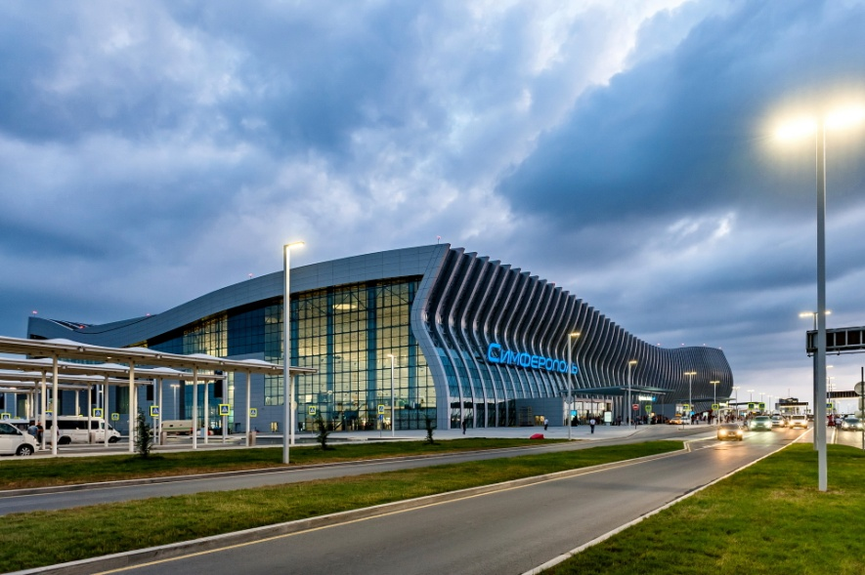
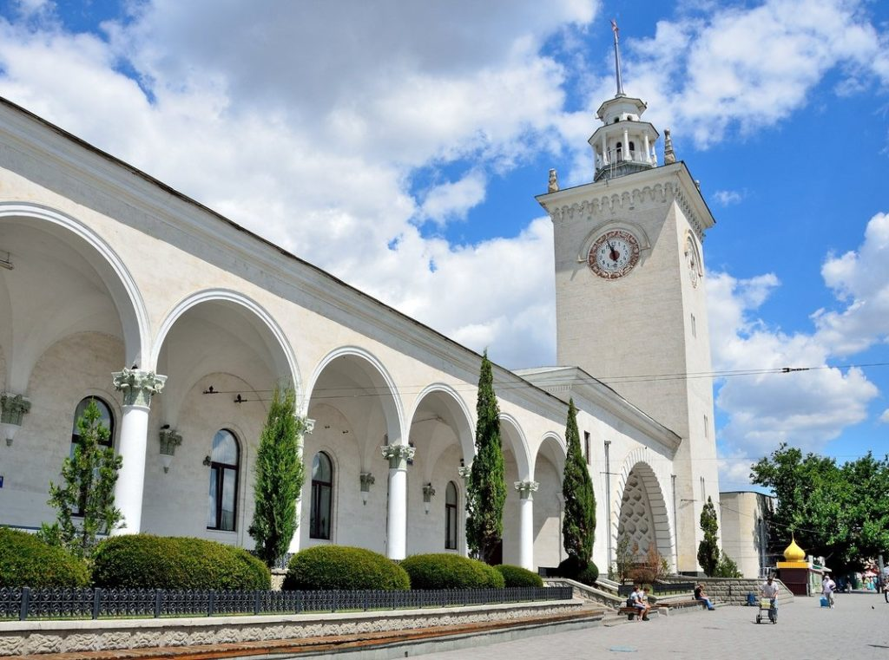
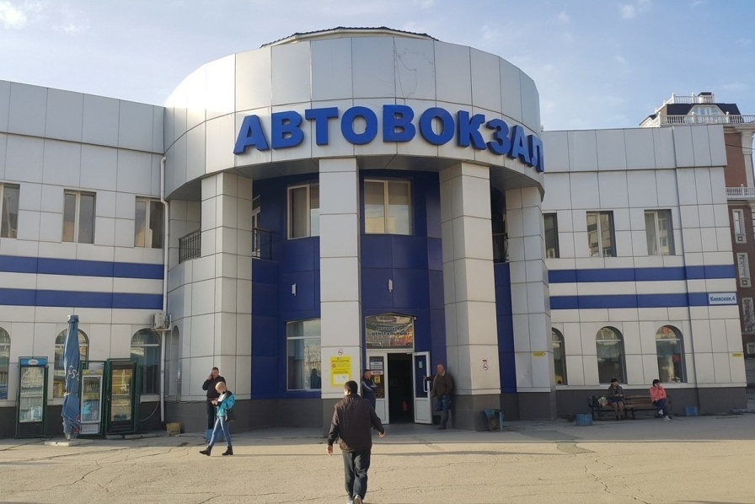
Симферополь – город – собиратель (перевод с греческого языка)
Аэропорт – воздушные ворота Крыма
Железнодорожный
вокзал
Автовокзал
Симферополя

Slide 4
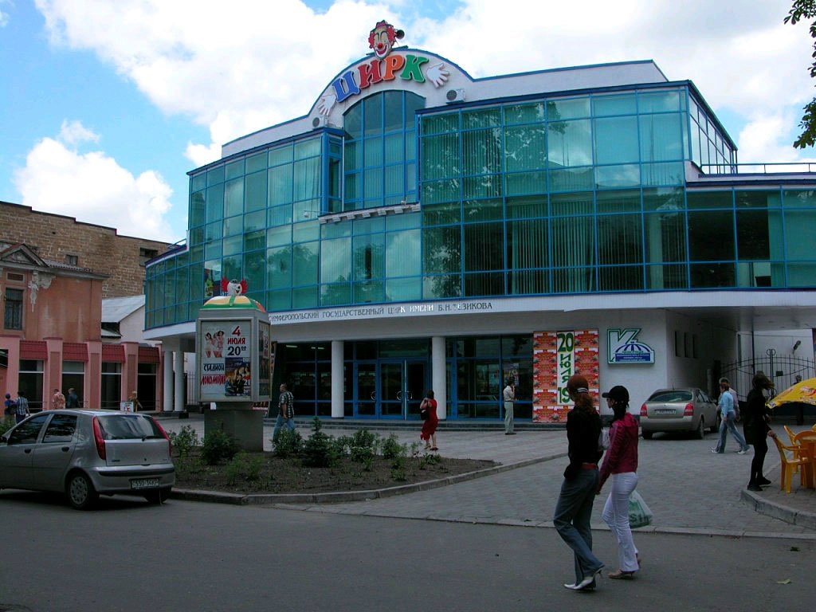
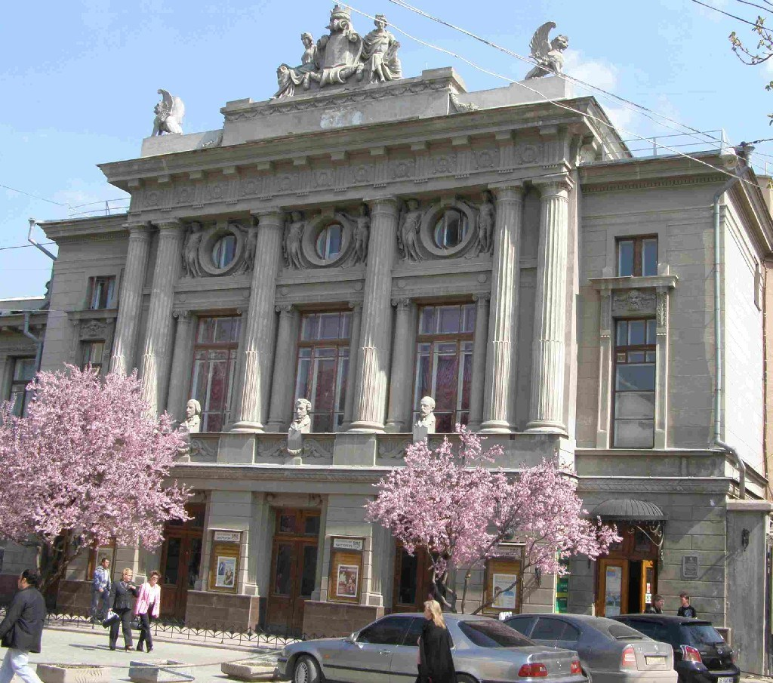
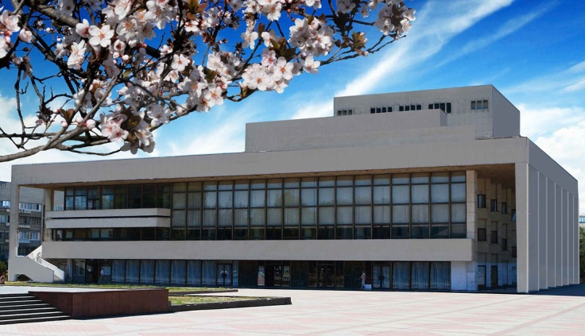
Цирк
Симферополя
Русский
драматический
театр им. М. Горького
Музыкальный
театр

Slide 5
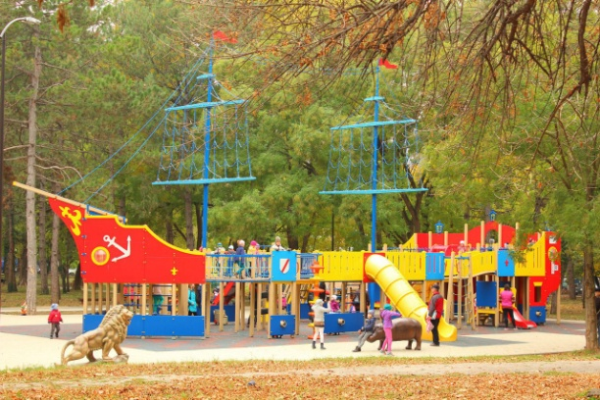
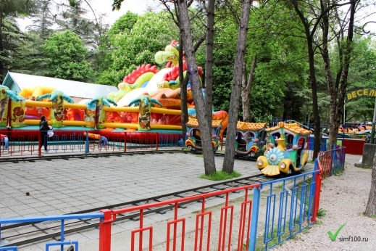
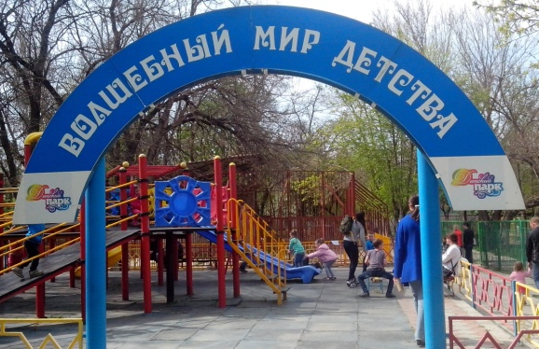
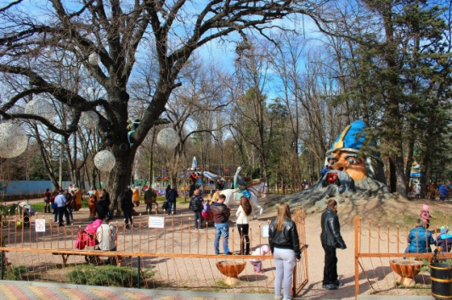
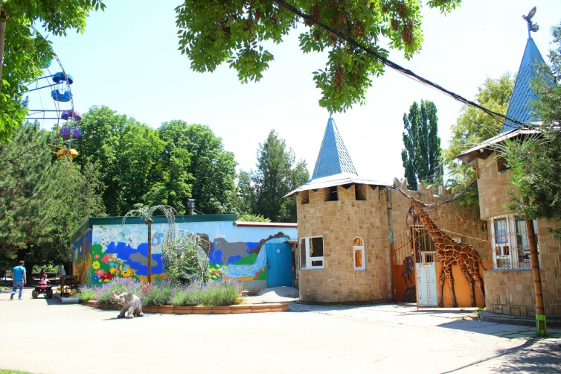
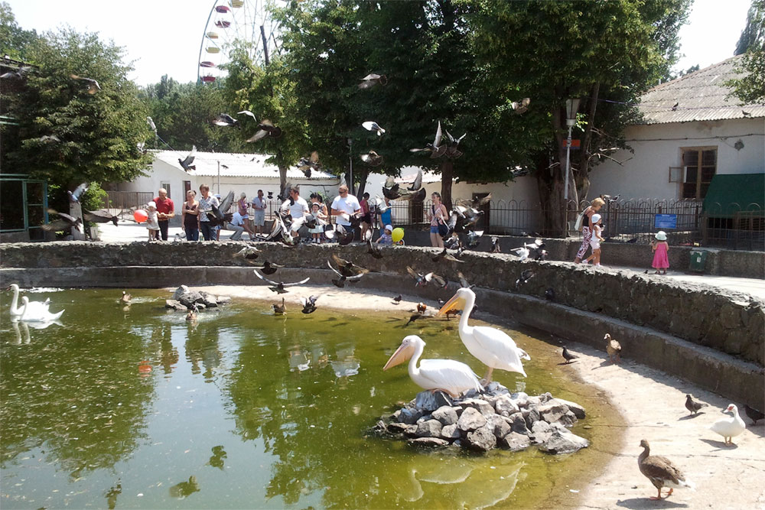
Детский парк

Slide 6
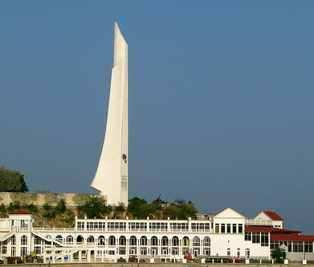
Севастополь – город - герой
Герб Севастополя
Флаг Севастополя

Slide 7
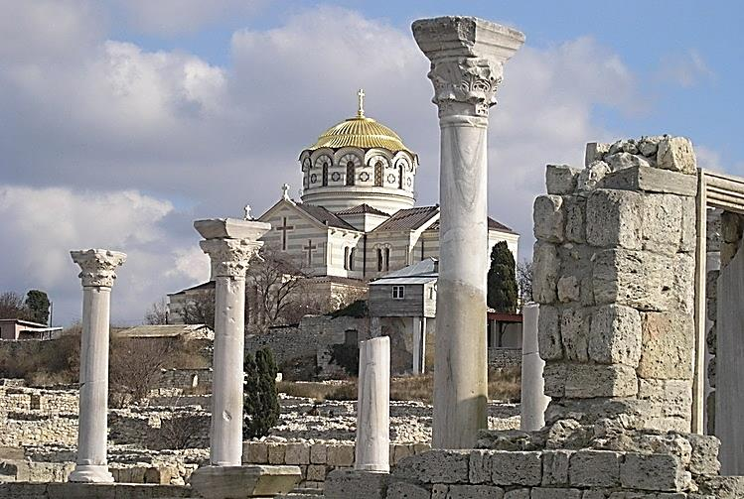
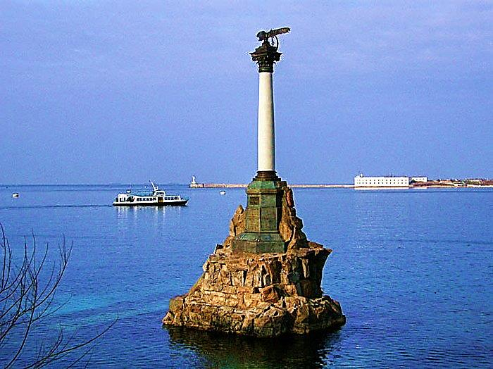
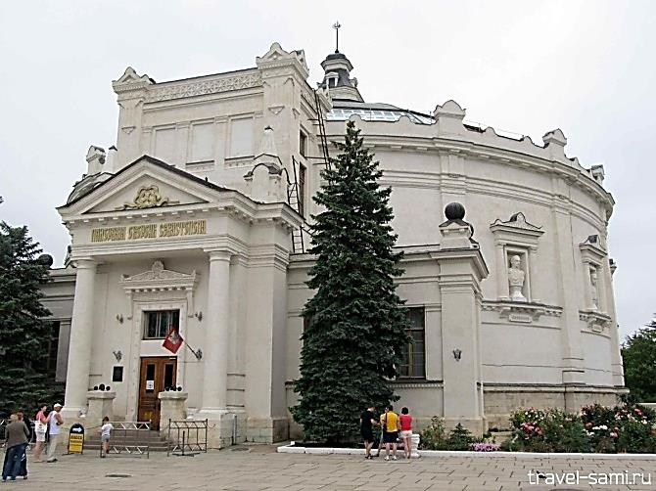
Исторические места Севастополя
Национальный заповедник «Херсонес Таврический»
Памятник затонувшим кораблям
Знаменитая Севастопольская панорама

Slide 8
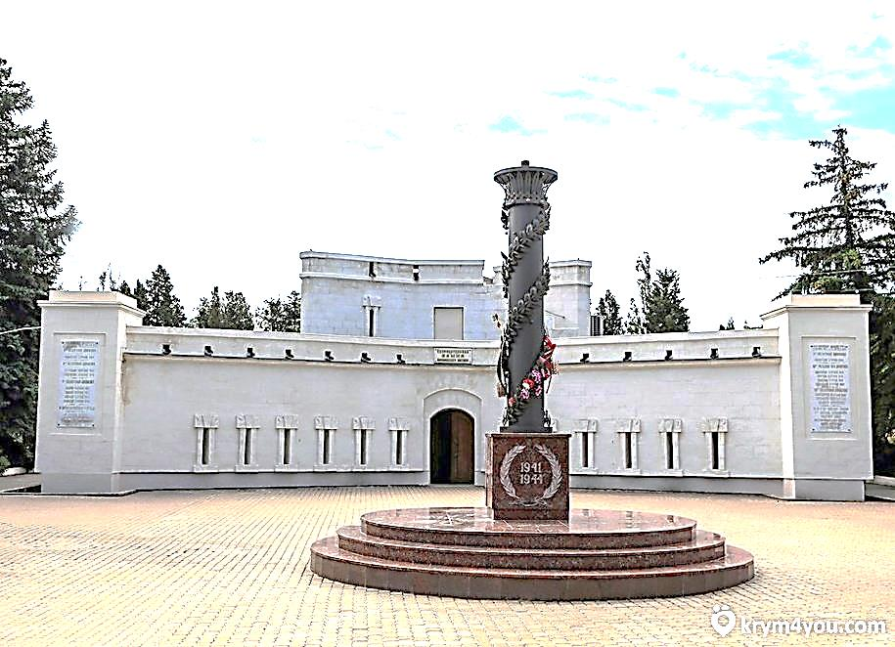
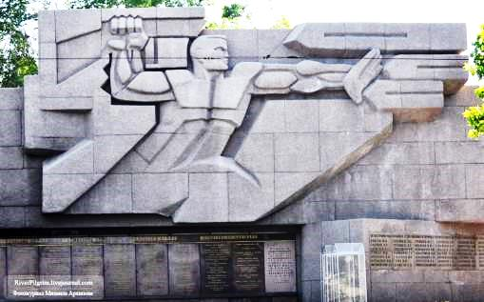
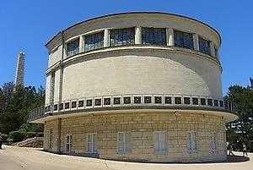
Малахов курган - Оборонительная башня
Памятник, посвященный подвигу Севастополя в годы Великой Отечественной войны.
Музей «Диорама»

Slide 9
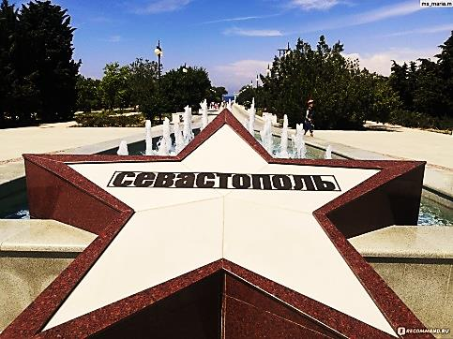
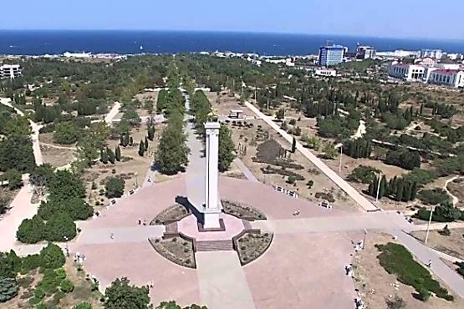
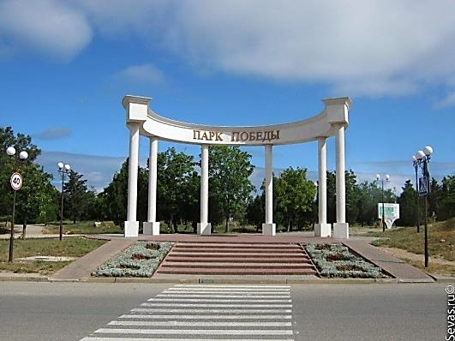
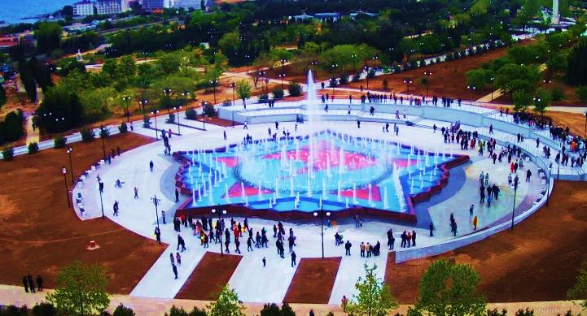
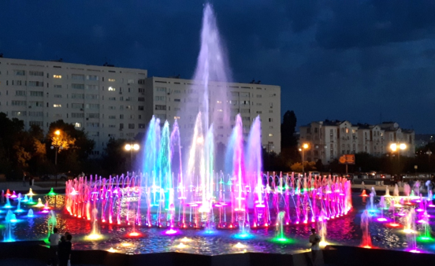
Парк «Победа» в Севастополе

Slide 10
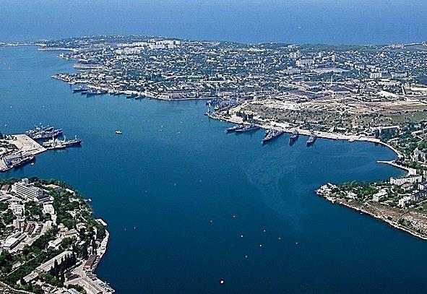
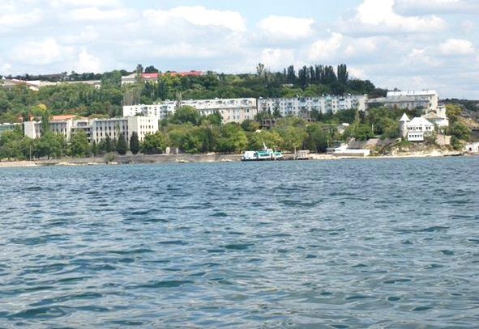
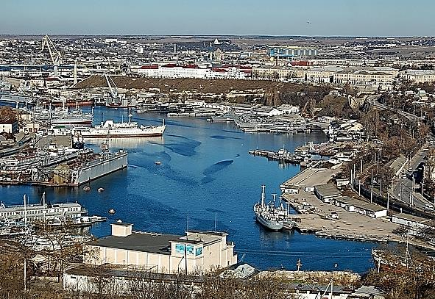
Бухты Севастополя
Большая Севастопольская бухта
Бухта «Голландия»
Бухта «Южная»

Slide 11
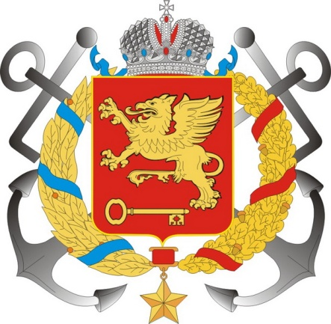
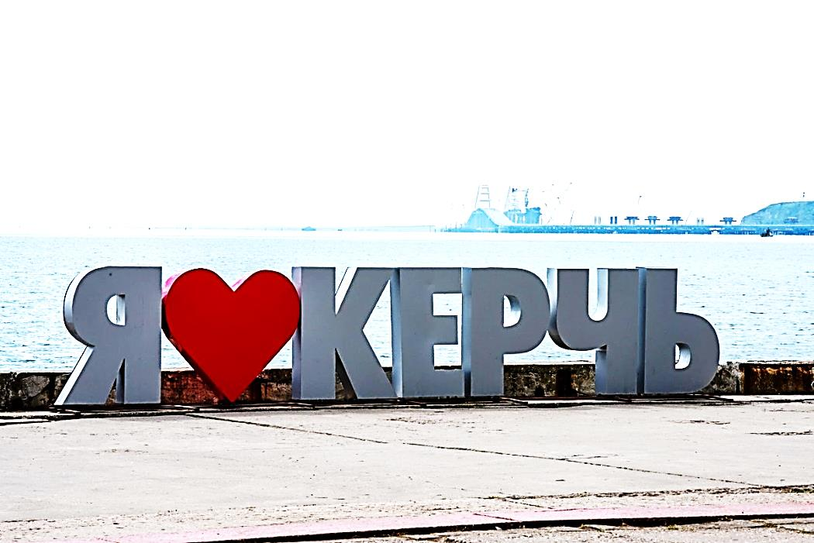
Керчь – город - герой
Герб Керчи
Флаг Керчи
Обелиск Славы
на горе Митридат

Slide 12
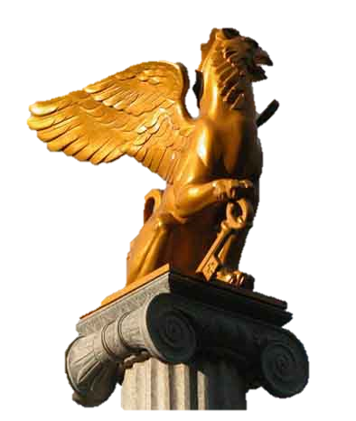
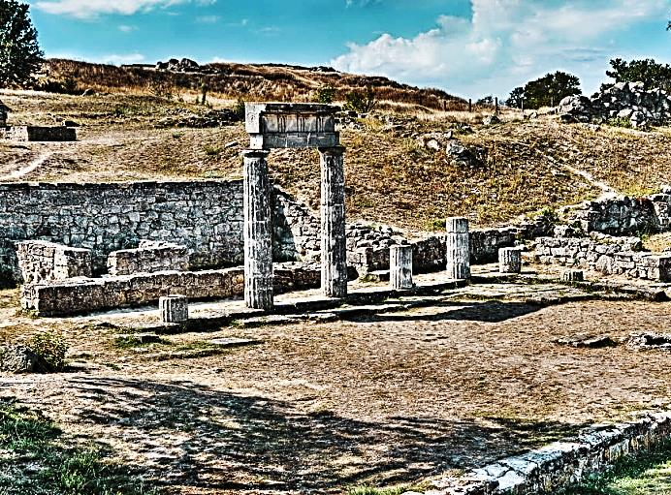
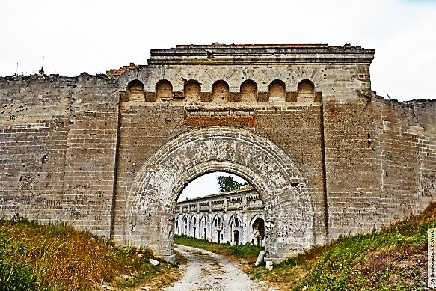
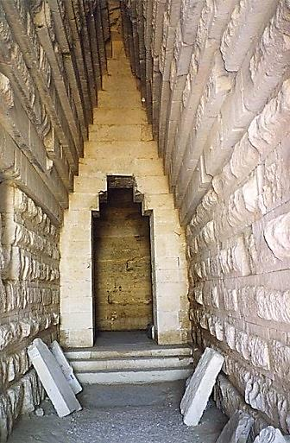
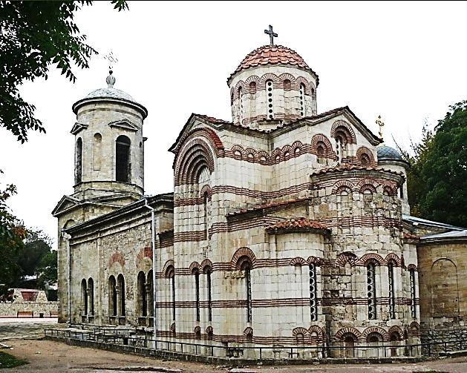
Керчь – древний город
Городище Пантикапей
на горе Митридат
Крепость Керчь
на мысе Ак - Бурун
Крепость Ени - Кале
Церковь Иоанна Предтечи
Царский курган

Slide 13
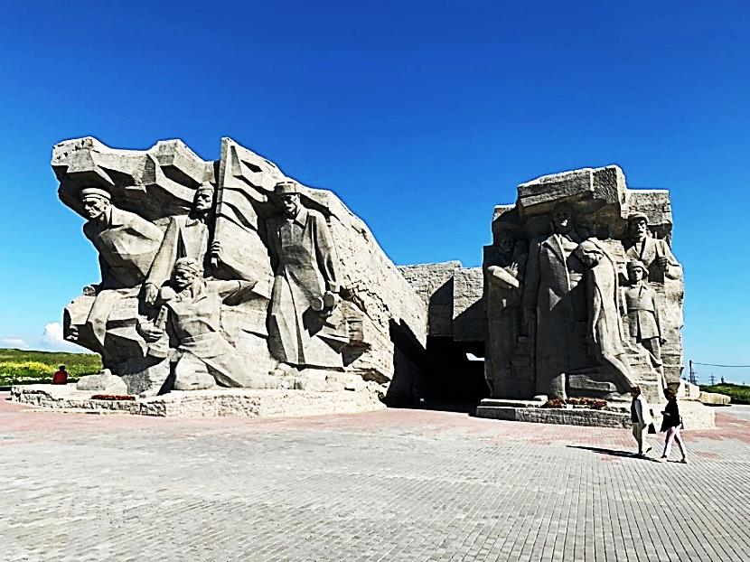
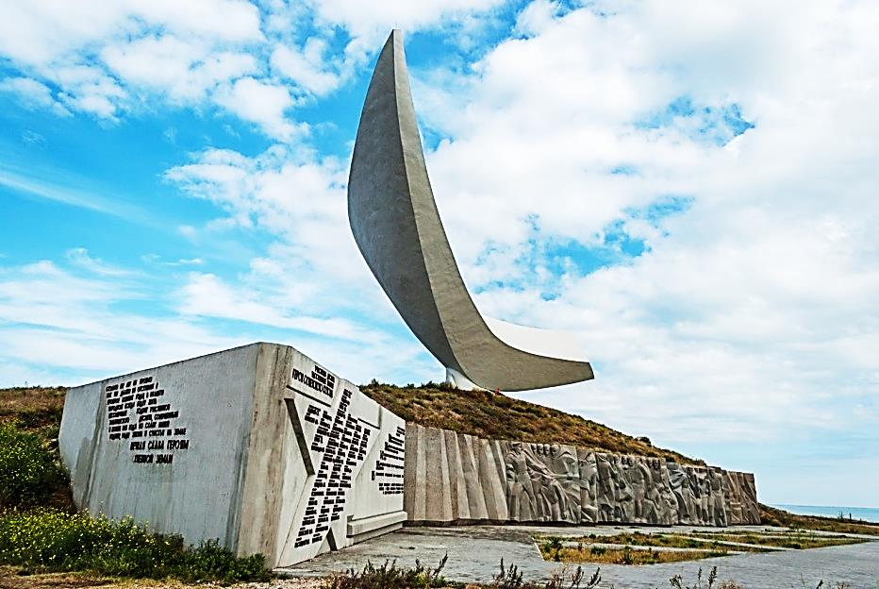
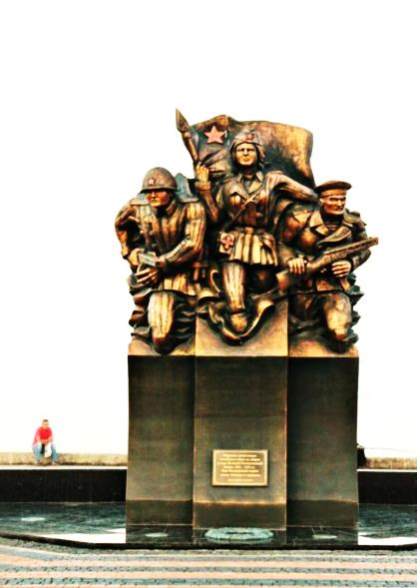
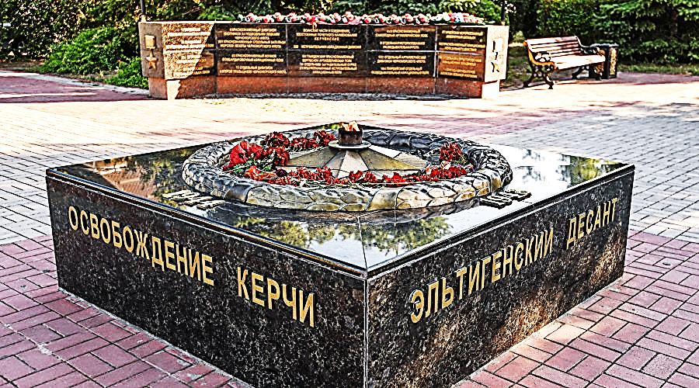
Керчь – героическая
Мемориал «Аджимушкайские каменоломни»
Памятник героям Эльтигена «Парус»
Памятник морским десантникам
Вечный огонь в сквере Славы

Slide 14
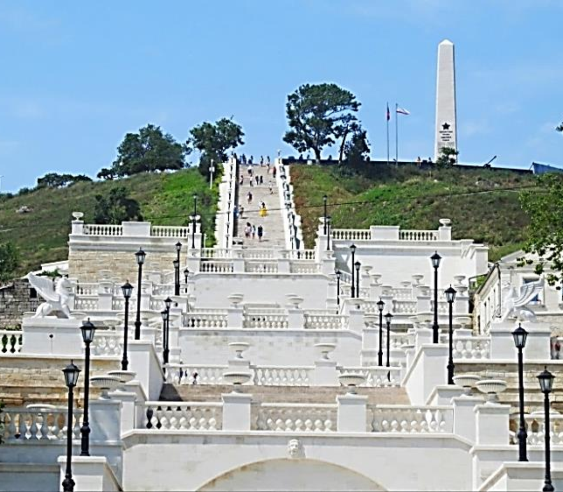
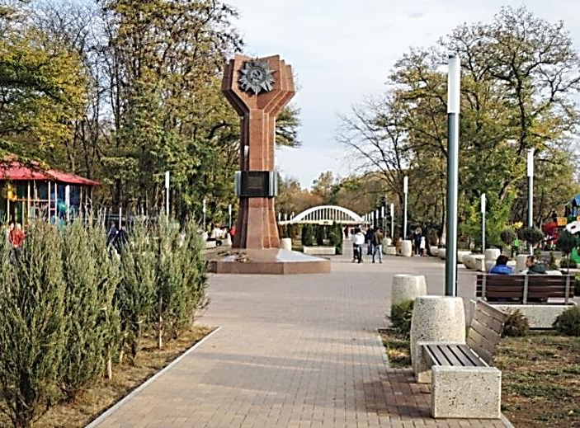
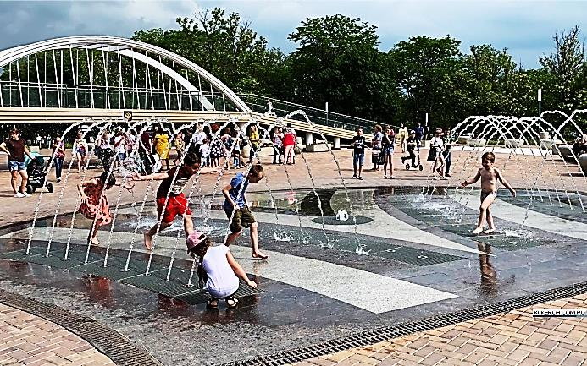
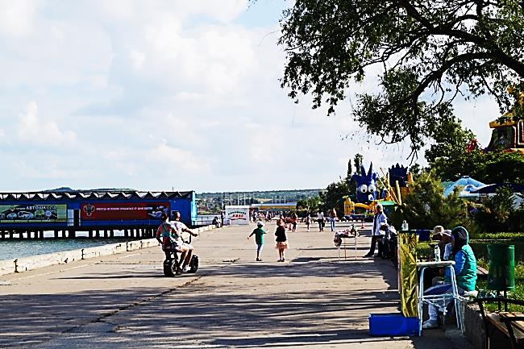
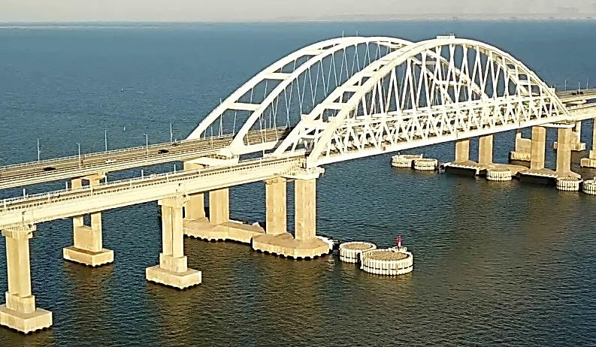
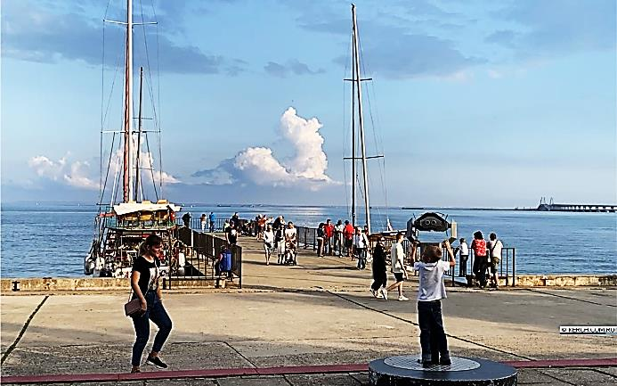
Большая Митридатская лестница
Стелла с грифоном
В Комсомольском парке
Крымский мост
На городской набережной

Slide 15
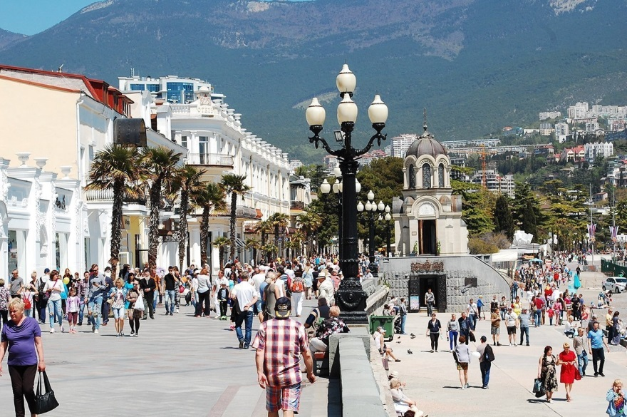
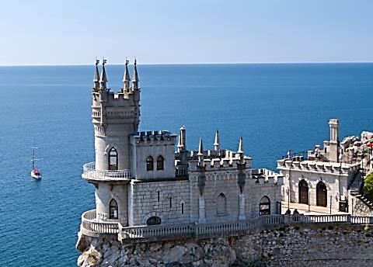
Город Ялта
Герб Ялты
Набережная Ялты
Флаг Ялты
Замок «Ласточкино гнездо»

Slide 16
Поляна сказок
Никитский
Ботанический сад
Большая и малая канатные дороги на г. Aй -Петри

Slide 17
Международный детский центр «Артек»

